Slide 1
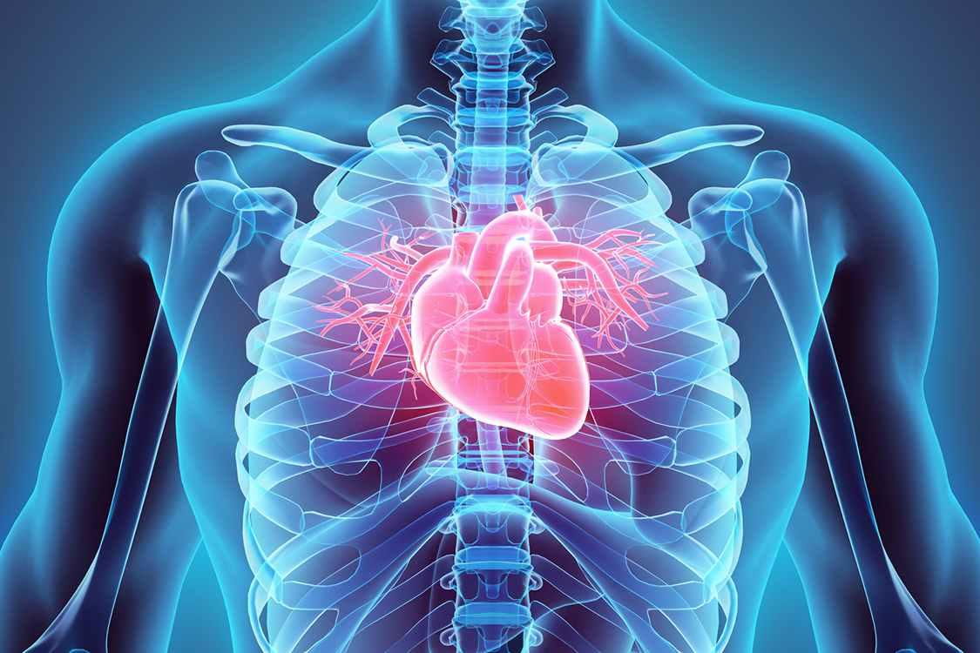
Fisiologia Humana
Sistema Digestório

Slide 2
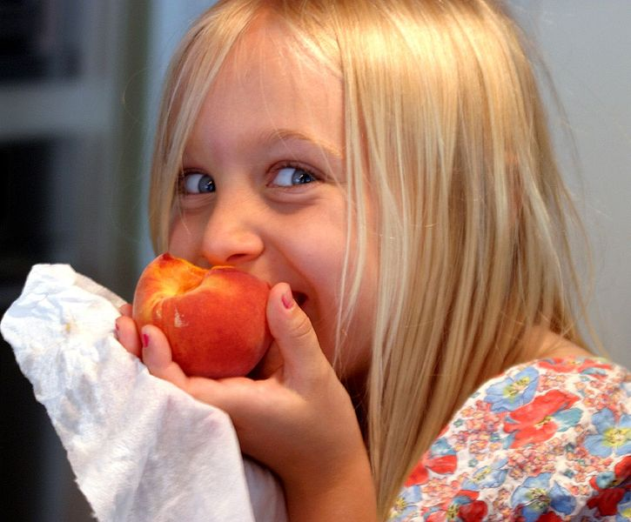
Sistema Digestório
Sistema Digestório
O QUE VAMOS VER
O que é digestão?
Por que temos que comer?
Os tipos de digestão.
O caminho do alimento – o tubo digestório.
Auxiliando a digestão - glândulas anexas.
Digestão química.
O alimento ao longo do tubo.

Slide 3
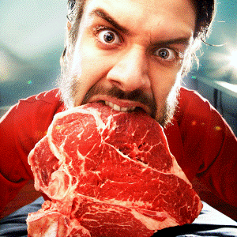
O que é digestão?
Sistema Digestório
Sistema Digestório
Sistema Digestório
Digestão é a transformação dos alimentos em substâncias menores e mais simples para que possam ser absorvidas pelo nosso corpo.

Slide 4
Sistema Digestório
Sistema Digestório
Sistema Digestório
Quimicamente é isso que acontece.
VOCÊ LIBERA NA
RESPIRAÇÃO
Glicose + oxigênio → gás carbônico + água + ENERGIA
VOCÊ USA PARA SUAS ATIVIDADES OU ARMAZENA
VOCÊ OBTÉM NA
DIGESTÃO
VOCÊ OBTÉM NA
RESPIRAÇÃO

Slide 5
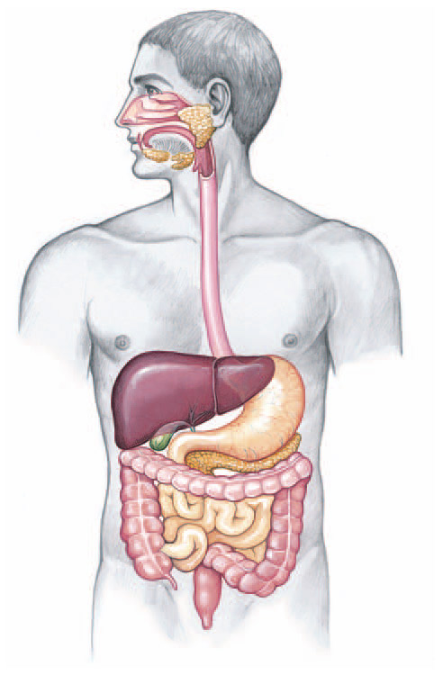
Sistema Digestório
Sistema Digestório
Sistema Digestório
Boca
Língua
Glândula salivar (parótida)
Glândula salivar (sublingual)
Faringe
Glândula salivar (submandibular)
Esôfago
Fígado
Vesícula biliar
Estômago
Pâncreas
Jejuno (intestino delgado)
Colo descendente (intestino grosso)
Ceco
Reto
Apêndice vermiforme
Ânus

Slide 6
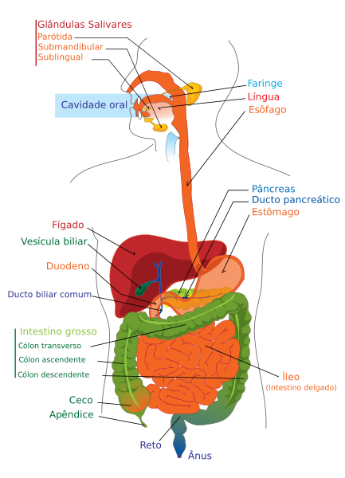
Sistema Digestório
Sistema Digestório
Sistema Digestório
O Caminho do Alimento - O Tubo Digestório
Língua
Dentes
Saliva
Boca
Faringe
Esôfago
Estômago
Intestino Delgado
Intestino Grosso
Duodeno
Jejuno
Íleo
Ceco
Cólon
Reto
Ânus
Imagem : Autor desconhecido/Disponibilizada por Bibi Saint-Pol / Domínio Público

Slide 7
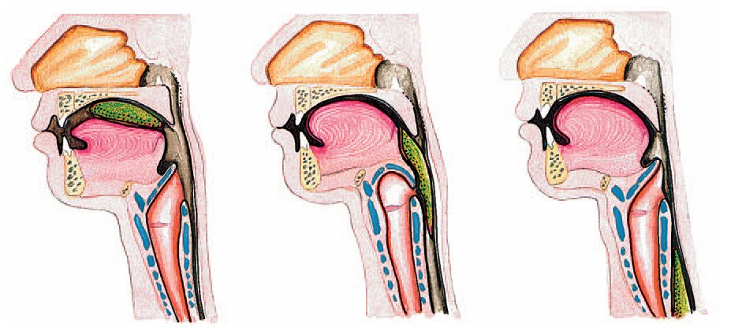
Sistema Digestório
Sistema Digestório
Sistema Digestório
DEGLUTIÇÃO
Alimento
Língua
Palato mole
Faringe
Epiglote fechando a traquéia
Epiglote
Esôfago
Laringe
Traquéia
Esôfago
Proeminência laringea
(pomo-de-adão)
Dentes: Transformam alimentos sólidos em pequenos pedaços, aumentando a superfície de contato e favorecendo a ação de enzimas digestivas. (Digestão mecânica).
Saliva: Produzida pelas glândulas salivares contém a enzima amilase salivar (ptialina) a qual atua sobre o glicogênio/amido produzindo moléculas de maltoses (pH = 7)

Slide 8
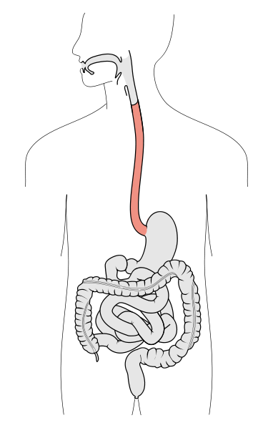
Sistema Digestório
Sistema Digestório
Sistema Digestório
O Esôfago
Características:
tubo longo e delgado;
cerca de 25 cm;
funciona através de movimentos peristálticos.
Função: levar o alimento triturado até o estômago.
Professor, você pode mostrar esse movimento com uma meia fina e uma bolinha de isopor.
Se comermos de cabeça para baixo, o alimento vai para o estômago ou para a cabeça?
Imagem : Olek Remesz/Creative Commons Atribuição-
Partilha nos Termos da Mesma Licença 2.5 Genérica

Slide 9
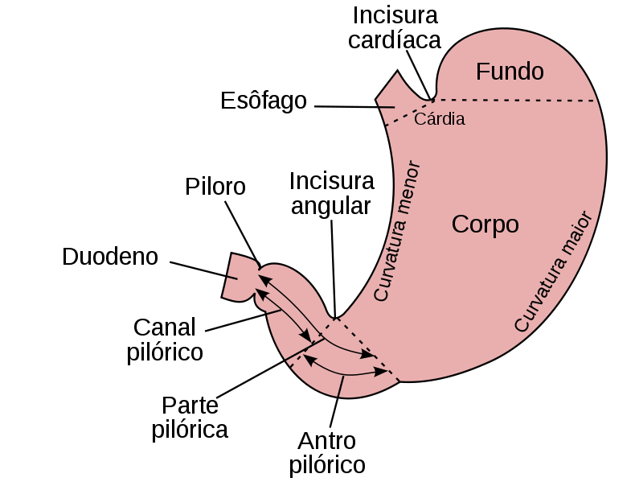
Sistema Digestório
Sistema Digestório
Sistema Digestório
Sistema Digestório
O Estômago
Características:
tem forma de bolsa ou saco;
tem capacidade de armazenar cerca de 2 litros;
revestido por uma mucosa protetora;
abertura superior chamada de cárdia e inferior, de piloro.
Funções:
Imagem : Rhcastilhos/Public Domain
água;
ácido clorídrico (mata os micro-organismos);
enzimas digestivas (principal = pepsina, que digere PROTEÍNAS).
produz o suco gástrico:
Imagem : Olek Remesz/Creative Commons Atribuição-
Partilha nos Termos da Mesma Licença 2.5 Genérica

Slide 10
Sistema Digestório
Sistema Digestório
Sistema Digestório
Sistema Digestório – Digestão no Estômago
O bolo alimentar entra em contato com o suco gástrico
Ácido clorídrico (HCL)
Pepsinogênio Pepsina Proteínas Peptídeos
Renina (infância) Coagulação de proteínas do leite
Lipase gástrica Lipídios Ácidos graxo + Glicerol
pH do suco gástrico = 2 (ácido)
Bolo alimentar 🡪 Quimo (permanecer por cerca de 4hs no estômago)
O quimo migra para o intestino delgado...

Slide 11
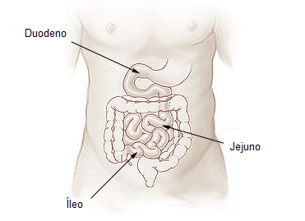
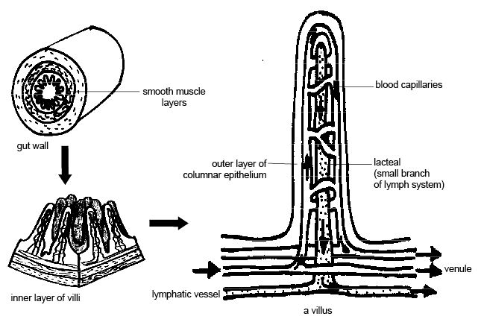
Sistema Digestório
Sistema Digestório
Sistema Digestório
Sistema Digestório
O Intestino Delgado
Características:
dividido em três partes: duodeno, jejuno e íleo;
tem cerca de 6 m de comprimento e 3 cm de diâmetro;
apresenta vilosidades e microvilosidades.
Imagem : ToNToNi/Public Domain
Funções:
produz o suco entérico;
absorção de nutrientes (“cerca de 90% da absorção dos nutrientes ocorre no intestino delgado. Os outros 10% ocorrem no estômago e no intestino grosso”).
Imagem : Sunshineconnelly/Creative Commons - Atribuição 3.0 Não Adaptada

Slide 12
Sistema Digestório
Sistema Digestório
Sistema Digestório
Sistema Digestório
DIGESTÃO NO INTESTINO DELGADO
Dividido em 3 porções
Duodeno
Jejuno
Íleo
Suco Pancreático
Produzido pelo pâncreas
Lançado no duodeno
Solução alcalina pH = 8,0 (íons bicarbonato)
Neutraliza a acidez do quimo
Enzimas
Tripsina
Quimiotripsina
Amilase pancreática Amido Maltoses
Lipase pancreática Lipídios Ácidos graxos + glicerol
Proteínas Peptídeos

Slide 13
Sistema Digestório
Sistema Digestório
Sistema Digestório
Sistema Digestório
DIGESTÃO NO INTESTINO DELGADO
Dividido em 3 porções
Duodeno
Jejuno
Íleo
Suco Entérico
Produzido pelo intestino delgado (duodeno)
Enzimas
Enteroquinase Tripsinogênio Tripsina
Maltase Maltose Glicose + Glicose
Sacarase Sacarose Glicose + Frutose
Lactase Lactose Glicose + Galactose
Peptidase Peptídeos Aminoácidos

Slide 14
Sistema Digestório
Sistema Digestório
Sistema Digestório
Sistema Digestório
DIGESTÃO NO INTESTINO DELGADO
Dividido em 3 porções
Duodeno
Jejuno
Íleo
Bile
Produzido pelo Fígado
Armazenada na vesícula biliar
Não contém enzimas digestivas
Emulsifica gorduras: transforma gotas lipídicas em gotículas microscópicas, favorecendo a ação das lipases.
Quimo 🡪 Quilo

Slide 15
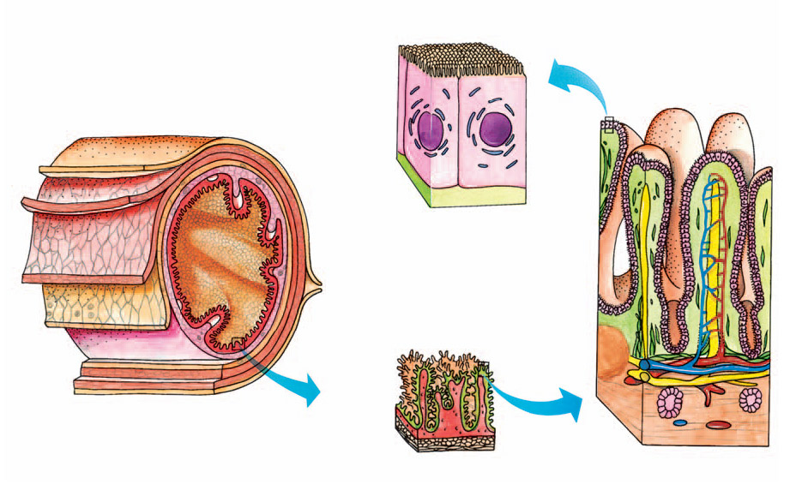
Sistema Digestório
Sistema Digestório
Sistema Digestório
Sistema Digestório
ABSORÇÃO DE NUTRIENTES
Os nutrientes atravessam as células do revestimento intestinal e passam para o sangue, onde alcançarão as células.
Microvilosidades
Corte de intestino delgado
Vilosidades intestinais
Nutrientes
Capilares sangüíneos

Slide 16
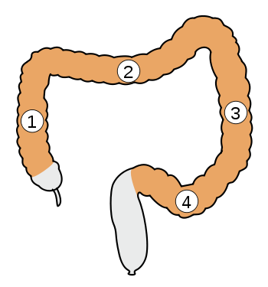
Sistema Digestório
Sistema Digestório
Sistema Digestório
Sistema Digestório
O Intestino Grosso
Características:
dividido em 4 partes principais: ceco (cecum), cólon (ascendente, transverso, descendente e sigmoide), reto e ânus; [3]
mede cerca de 6,5 centímetros de diâmetro e 1,5 metros de comprimento; [3]
Imagem : Olek Remesz/Creative Commons Attribution-Share Alike 2.5 Generic, 2.0 Generic
Apêndice
Reto
1-cólon ascendente 2-cólon transverso
3-cólon descendente 4-cólon sigmóide
funções:
Quanto mais tempo se demora para liberar as fezes, mais elas endurecem, por quê?
absorção de água;
formação das fezes.

Slide 17
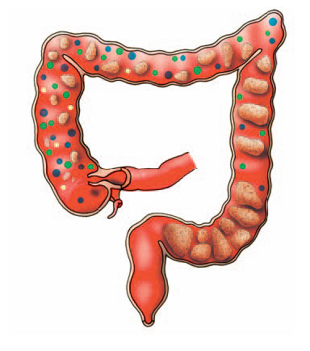
Sistema Digestório
Sistema Digestório
Sistema Digestório
Sistema Digestório
FORMAÇÃO DAS FEZES
Intestino Grosso
Quilo 🡪 Fezes
Grande absorção de água e sais minerais
Absorção de vitaminas produzidas pela flora bacteriana (B12 e K)
Cólon transverso
Cólon ascendente
Cólon descendente
Reto
Ânus

Slide 18
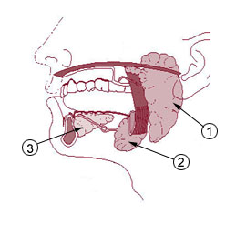
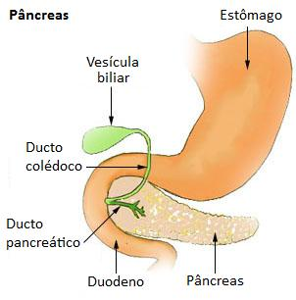
Sistema Digestório
Sistema Digestório
Sistema Digestório
Sistema Digestório
Auxiliando a Digestão – Glândulas Anexas
Glândulas Salivares
Parótidas
Submaxilares
Sublingual
Imagem : Autor desconhecido /Disponibilizada por Arcadian/United States Public Domain
Pâncreas
- funções: produzir suco pancreático e insulina (s. endócrino).
Imagem : Illu_pancrease/United States Public Domain

Slide 19
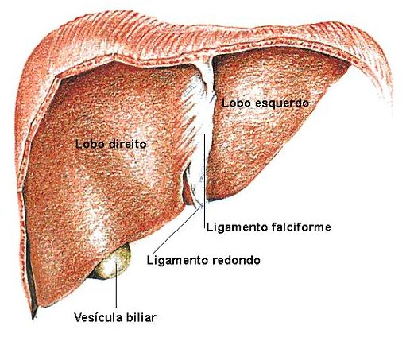
Sistema Digestório
Sistema Digestório
Sistema Digestório
Sistema Digestório
Auxiliando a Digestão – Glândulas Anexas
Fígado
- função: produção de bile (substância emulsificadora de gorduras);
Vesícula biliar
- função: armazenar a bile.
Imagem : Angeloleithold/GNU Free Documentation License

